Slide 1


개념 잡는 데이터 분석 with 머신러닝
장은실, 양숙희, 오경선 지음

Slide 2

개념 잡는 데이터 분석 with 머신러닝
장은실, 양숙희, 오경선 지음

Slide 3
CHAPTER
12
텍스트로 읽는 세상
CONTENTS
12.1 자연어 처리
12.2 워드클라우드
12.3 자연어처리 실습

Slide 4

[단원의 주요 목표]
자연어를 처리하는 기법을 학습하고 이를 바탕으로 워드클라우드로 시각
화하여 의미를 찾아 낼 수 있다
자연어 처리의 분석 기법이 무엇인지 설명할 수 있다.
자연어 처리에 필요한 라이브러리가 무엇인지 알고 설치할 수 있다.
자연어 처리 기법을 학습하고 실제 문제에 적용할 수 있다.
자연어 처리를 통해 워드클라우드로 시각화할 수 있다

Slide 5
12.1 자연어 처리

Slide 6
자연어 처리
(1) 토큰화
토큰의 기준을 단어로 하는 것을 단어 토큰화(Word Tokenization)라 함
영어는 단어마다 띄어쓰기가 되어 띄어쓰기 단위로 토큰화가 쉬운 반면, 한국어는 띄어쓰기 단위로 토큰화하면 단어 하나에 조사가 붙어서 다른 단어로 인식되기 때문에 처리가 어려움
한국어는 형태소 (morpheme)를 이용하여 자립형태소(명사, 대명사, 수사, 관형사, 부사, 감탄사), 의 존형태소(접사, 조사 등)로 토큰화 함
예: ‘파이썬이 너무 좋다’=> ‘파이썬’, ‘이’, ‘너무’, ‘좋다

Slide 7
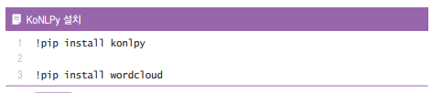
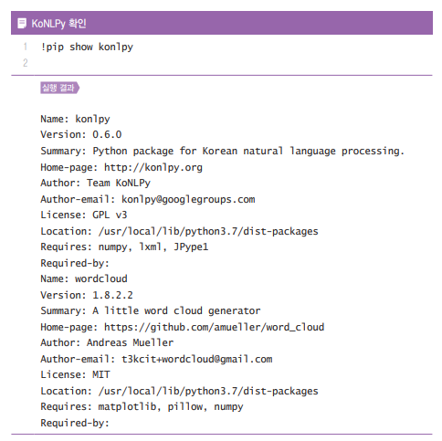
자연어 처리
(1)토큰화
KoNLPy 설치하기

Slide 8

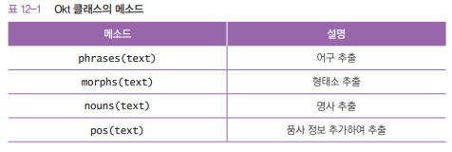
자연어 처리
(1)토큰화
형태소 토큰화하기 : 형태소 분석기 Okt 생성

Slide 9
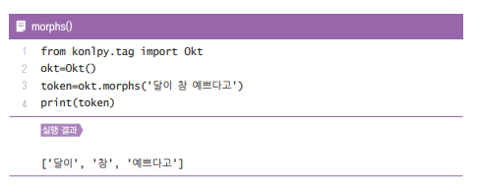
자연어 처리
(1)토큰화
형태소 토큰화하기 : morphs()
morphs()를 사용하면 형태소를 추출할 수 있다.

Slide 10
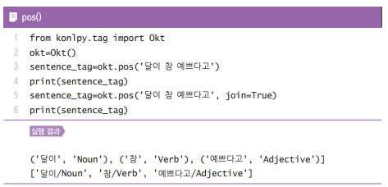
자연어 처리
(1)토큰화
형태소 토큰화하기 : pos()
pos()는 품사 정보를 추가하여 형태소로 토큰화한 결과를 튜플로 쌍을 이루어 반환

Slide 11
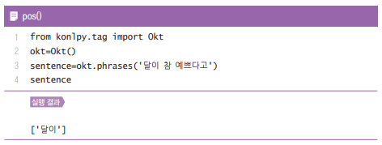
자연어 처리
(1)토큰화
형태소 토큰화하기 : phrases()
어구를 추출하여 반환한다.

Slide 12
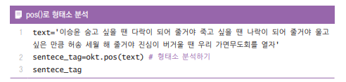
자연어 처리
(2)토큰화 실습
형태소 분석 가장 먼저 okt.pos()를 이용하여 형태소로 분리한다.

Slide 13
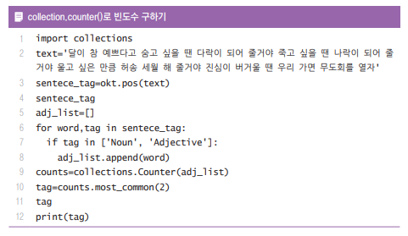
자연어 처리
(2)토큰화 실습
동일한 값의 자료가 몇 개인지 파악하는 데 사용하는 모듈인 collection을 불러온다
collection.Counter() : 동일한 단어의 빈도수
most_common(n) : 빈도수가 많은 순서대로 n개 추출

Slide 14
12.2 워드클라우드

Slide 15
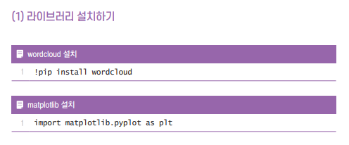
워드클라우드
워드클라우드는 자연어 처리에서 언급된 단어들의 빈도수를 파악해서 빈도수가 가장 많은 단어의 크기를 크게 나타내고, 빈도수가 적은 단어의 크기는 작게 나타내는 시각화 기법
워드클라우드에 필요한 라이브러리 : matplotlib, wordcloud

Slide 16

워드클라우드
(2) 한글 글꼴 설치
한글을 시각화하여 출력할 때, 글꼴이 설치되어 있지 않으면 깨지는 현상이 발생할 있음
따라서 font-nanum을 설치하고 글꼴 위치를 설정해야 함

Slide 17
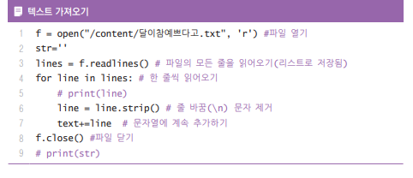
워드클라우드
(3) 텍스트 가져오기

Slide 18
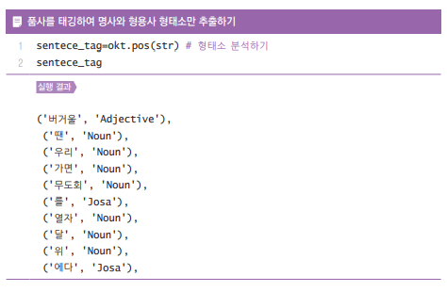
워드클라우드
(4) 품사 태깅하기
okt.pos()를 이용하여 명사 또는 형용사인 단어를 추출한다

Slide 19
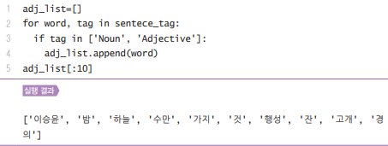
워드클라우드
(4) 품사 태깅하기
okt.pos()를 이용하여 명사 또는 형용사인 단어를 추출한다

Slide 20
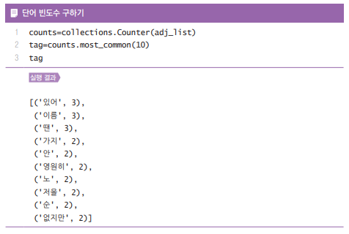
워드클라우드
(5) 동일한 단어의 빈도수 구하기
명사와 형용사로 구성된 adj_list에서 collection.Counter()를 이용하여 동일한 단어의 빈도수 구하기

Slide 21
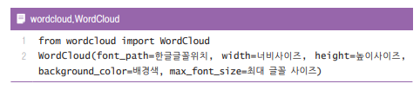
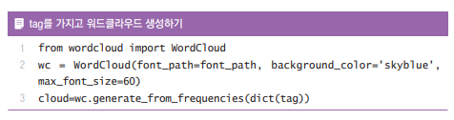
워드클라우드
(6) wordcloud 생성
워드클라우드 생성 방법

Slide 22

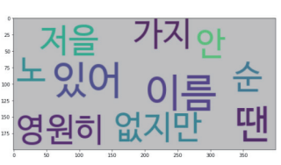
워드클라우드
(7) matplotlib으로 시각화하기
(6)에서 생성한 워드클라우드를 시각화하기 위해 matplotlib을 사용

Slide 23
12.3 자연어 처리 실습

Slide 24
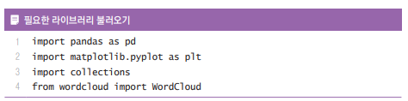
자연어 처리 실습
(1) 뉴스기사로 워드클라우드 만들기
빅카인즈에서 제공하는 기사 데이터를 이용하여 자연어를 처리하는 과정을 익혀보자
필요한 라이브러리 불러오기
교재 실습을 다 한 후에, 각자
빅카인즈에서 뉴스를 검색해서 다운로드 받아 사용해서 다양하게 실습을 해 보기!

Slide 25

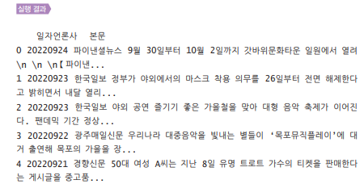
자연어 처리 실습
(1) 뉴스기사로 워드클라우드 만들기
데이터 읽어오기
‘chap12_실습2.xlsx’

Slide 26
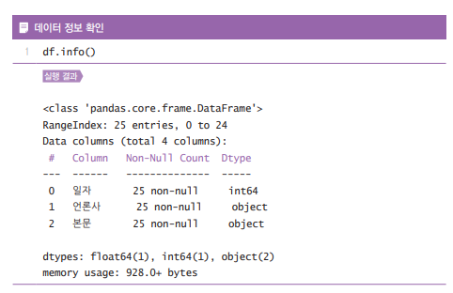
자연어 처리 실습
(1) 뉴스기사로 워드클라우드 만들기
데이터 정보 확인

Slide 27
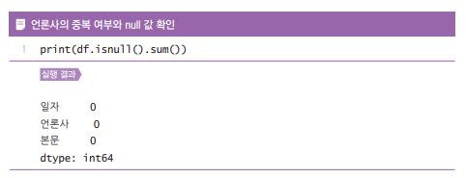
자연어 처리 실습
(1) 뉴스기사로 워드클라우드 만들기
데이터 전처리 : 결측치 제거

Slide 28

자연어 처리 실습
(1) 뉴스기사로 워드클라우드 만들기
데이터 전처리 : 불용어 제거
불용어란 데이터를 분석하는 데 있어서 큰 의미를 가지고 있지 않은 단어
한글과 공백을 제외한 모든 문자 제거
한글 정규표현식 : [ㄱ-ㅎㅏ-ㅣ가-힣]
한글+공백 정규 표현식 : 공백까지 추가하면 [ㄱ-ㅎㅏ-ㅣ가-힣 ]
한글+공백+0~9 정규표현식 : [ㄱ-ㅎㅏ-ㅣ가-힣 0-9]
제외 정규표현식 : ^
한글과 공백과 숫자를 제외 정규표현식 : [^ㄱ-ㅎㅏ-ㅣ가-힣 0-9]

Slide 29
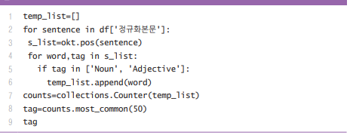
자연어 처리 실습
(1) 뉴스기사로 워드클라우드 만들기
형태소로 토큰화 하여 명사와 형용사 추출한 후에 빈도수 출력

Slide 30
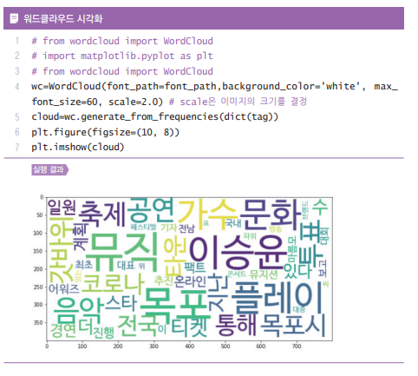
자연어 처리 실습
(1) 뉴스기사로 워드클라우드 만들기
워드클라우드 생성 및 시각화
‘이승윤’, ‘뮤직’, ‘목포’, ‘문화’, ‘플레이’, ‘가수’가 가장 많이 언급

Slide 31
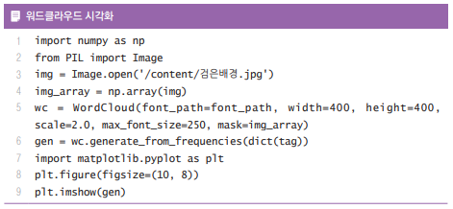
자연어 처리 실습
(1) 뉴스기사로 워드클라우드 만들기
원하는 모양으로 워드클라우드 생성 및 시각화
image.open() 함수를 이용해 이미지를 불러와 넘파이를 이용하여 수치로 변환
워드클라우드를 생성할 때 mask를 추가
mask에는 워드클라우드 배경에 사용할 데이터 설정

Slide 32
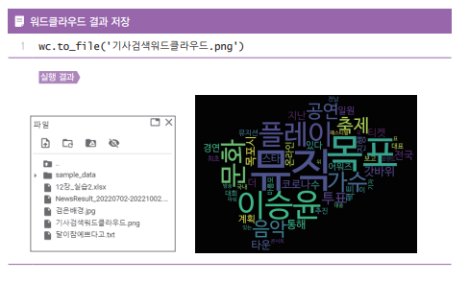
자연어 처리 실습
(1) 뉴스기사로 워드클라우드 만들기
워드클라우드 결과 저장하기
시각화된 워드클라우드를 저장하려면 to_file(파일명)을 사용

Slide 33

수고하셨습니다.

